Slide 1
Prázdniny hudební výchova: ztvárnění písně od Zdeňka Svěráka
Bc. Kateřina Cuperová

Slide 2
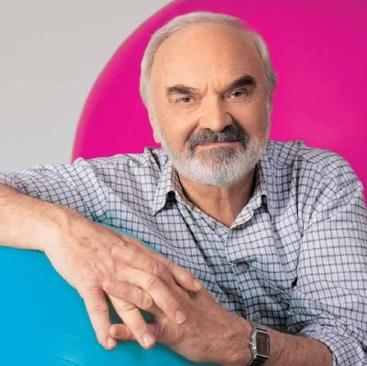
Zdeněk Svěrák – píseň: Prázdniny u babičky
je český humorista, dramatik, textař a herec.
Je držitelem dvou cen Český lev za scénář k filmům Kolja a Vratné lahve.
s hudebním skladatelem Jaroslavem Uhlířem složili písně pro děti

Slide 3
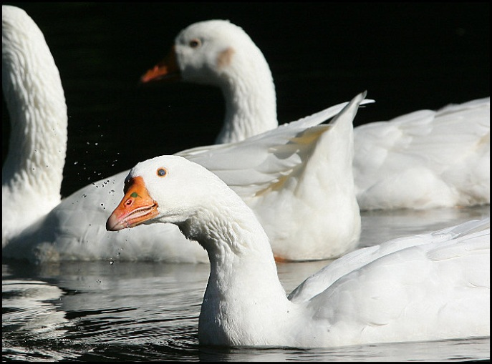
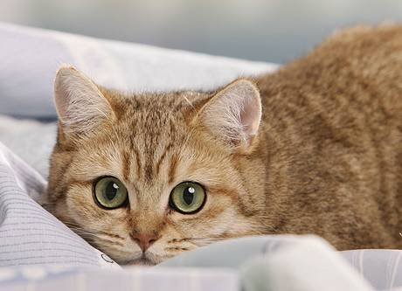
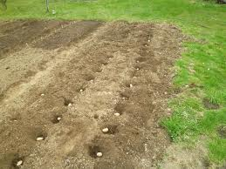
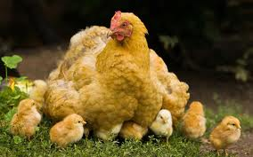
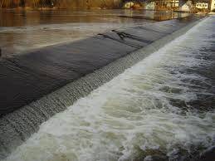
Píseň Prázdniny
1.
Husy plavou po vodě,
kočka leží v chládku,
vesnice je v pohodě,
brambory jsou v řádku.
Kvočna hlídá kuřata,
říčka spěchá na jez,
nepij, když jsi uhřátá,
to se radši najez.

Slide 4
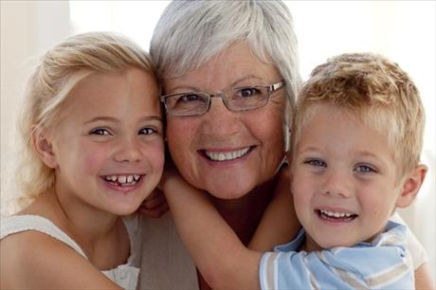
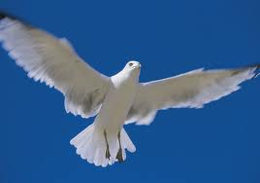
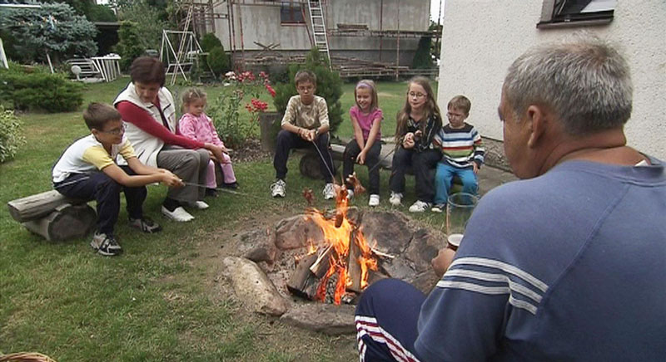
Refrén:
Prázdniny u babičky,
prázdniny v Čechách,
krásné jak holubičky
na horkých střechách.
Prázdniny u dědečka,
prázdniny na vsi,
školní rok ten se přečká,
nastanou, nastanou,
nastanou, nastanou zas.

Slide 5
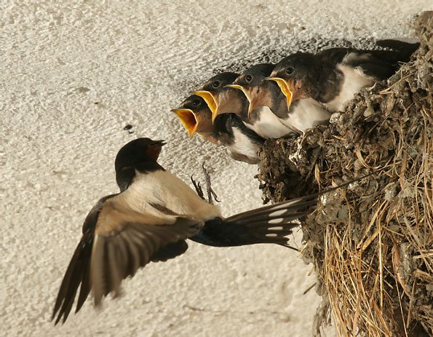
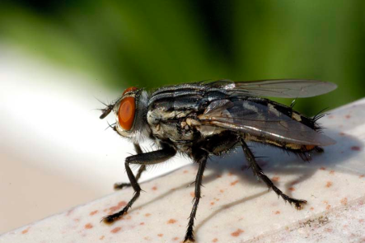
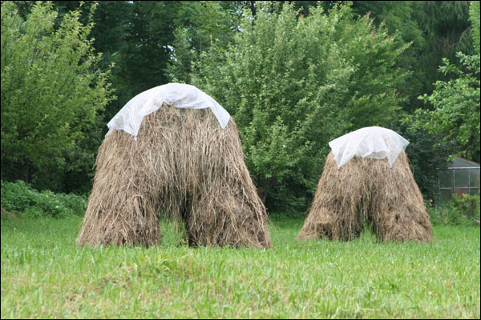
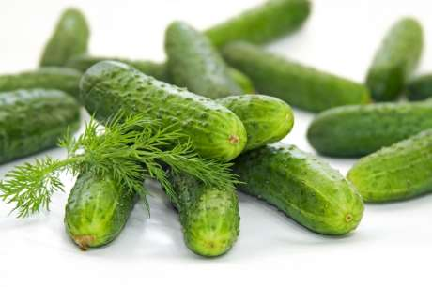
2.
Ve stáji jsou vlaštovky,
které mouchy loví,
much je pořád na stovky,
kde se berou nový.
Zavrtej se do fůrky,
budeš vonět senem,
zaváříš-li okurky,
přidej kopr s křenem.
Refrén:

Slide 6

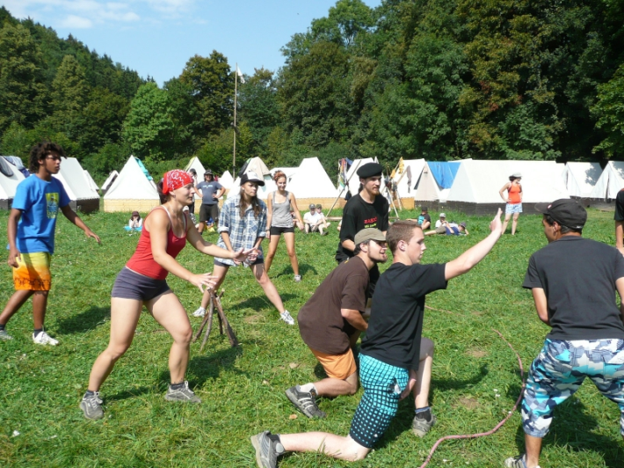
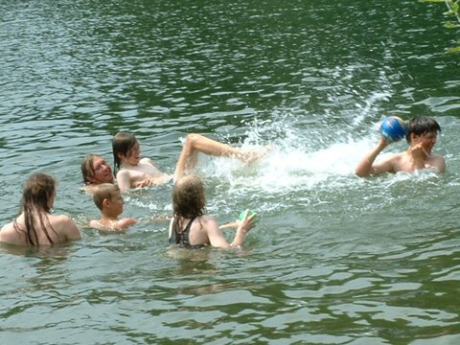
Přejeme Vám všem, milí žáci, krásné prožívání dvou měsíců prázdnin.
Hodně sluníčka, koupání u vody a her v přírodě

Slide 7
Použitý materiál:
http://www.natureblink.com/gallery/galleries/bird/husy_9652.jpg
http://www.roztomilosti.cz/wp-content/uploads/2009/01/hypnoticka-kocka.jpg
http://2.bp.blogspot.com/-0wmAfMY69HA/T4s4a0NDAiI/AAAAAAAANes/bpeTrypariQ/s1600/Kvo%C4%8Dna_ku%C5%99%C3%A1tky.jpg
http://www.zenyprozeny.cz/data/img1/obr-clanky/clanek-velky/u_babicky2206.jpg
http://img5.ceskatelevize.cz/program/porady/1097944695/foto09/310281381880017_06.jpg
http://media0.webgarden.name/images/media0:4b95fb65159b1.jpg/vlastovka-obecna-29748_cr.jpg
http://prima-receptar.cz/wp-content/uploads/2010/06/p%C5%99%C3%ADpravky-na-mouchy.jpg
http://www.agropress.cz/img/kone/vyziva/seno/seno_suseni600.jpg
http://zena-in.cz/media/2011/06/27/oku1.jpg
http://img.karaoke-lyrics.net/img/artists/4102/zdenek-sverak-24669.jpg
http://www.fiftyfifty.cz/fotografie/2011-01-c9240403/Horske-slunicko-ani-solarium-kuzi-opravdu-nesvedci.jpg
http://www.borovice.cz/image/32260/rytiri-kulateho-stolu.jpg

